Slide 1
基于PyTorch的前沿深度
学习算法集成应用程序接口
SY1906423 张崇智 BY1906033 秦浩桐 SY1906120 高明骏 SY1906504 王茵迪 SY1906426 赵永驰 BY1906010 黄 涵 SY1906420 吴振赫

Slide 2
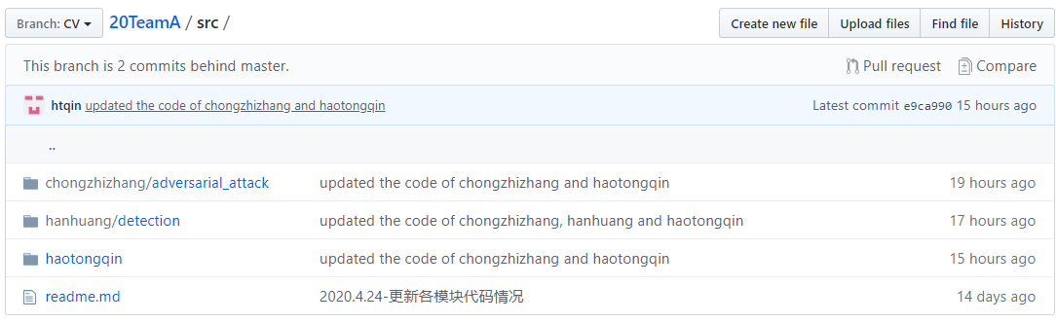
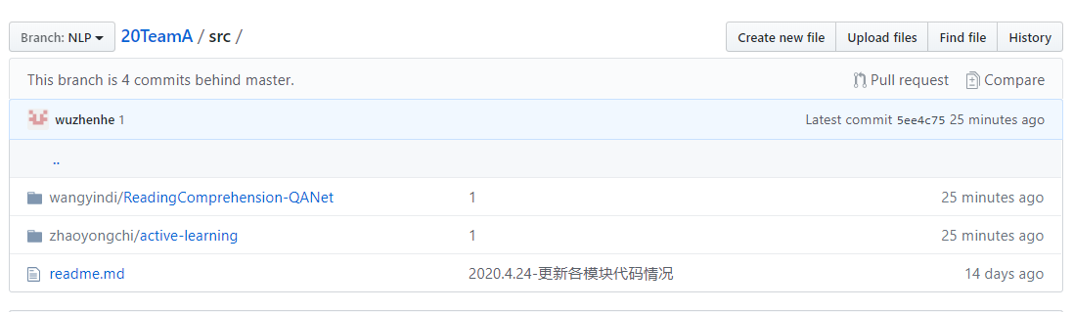
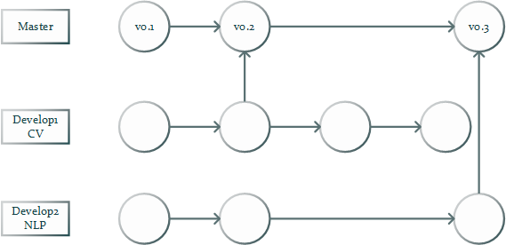
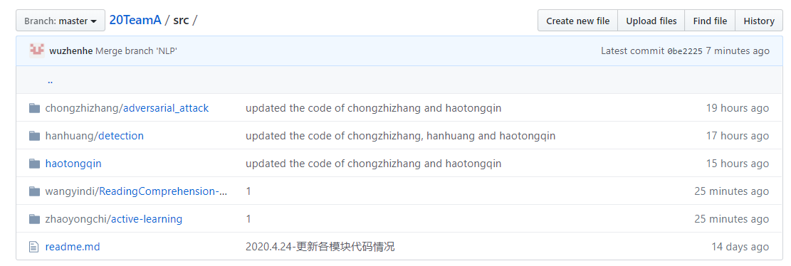
实验七——代码配置

Slide 3
开发进度——生成对抗样本模块

Slide 4
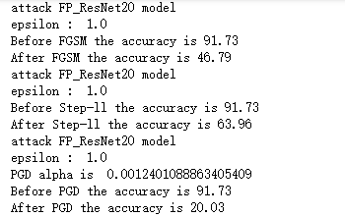
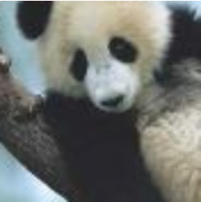


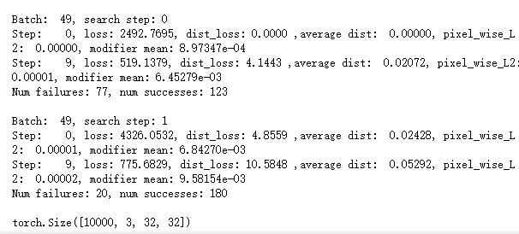
开发进度——生成对抗样本模块
原始图片
人眼识别：熊猫
模型识别：熊猫
扰动噪声
对抗样本
人眼识别：熊猫
模型识别：长臂猿

Slide 5
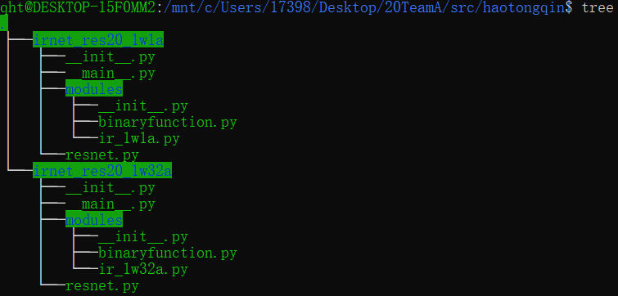
开发进度——神经网络量化模块
IR-Net
BNN
网络量化
XNOR
HORQ
DoRaFa
开发进度：IR-Net算法 weight/activation binarization模块，主文件，ResNet20网络主体

Slide 6
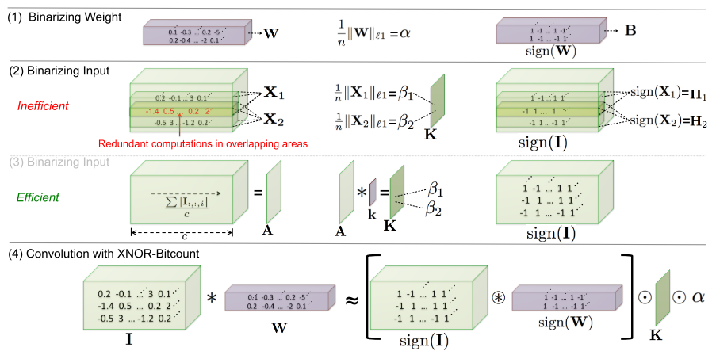
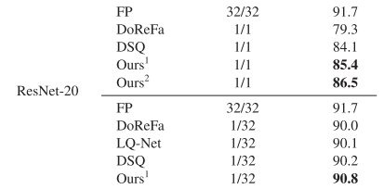
开发进度——神经网络量化模块

Slide 7
开发进度——目标检测模块
Detection Result
Region Proposal Network
Fast RCNN
ResNet Backbone
数据读入
模型加载
调用模块
返回结果
目标检测模块
Faster RCNN
Feature Pyramid Network
RoI Heads
RetinaNet
Loss function

Slide 8
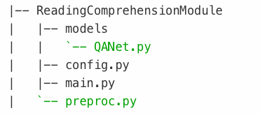

开发进度——阅读理解模块
文件夹结构：
TODO：
更多的模型结构
为用户提供一些训练好的模型
为训练好的模型提供性能参考
数据处理调用，训练，预测功能 使用方法：

Slide 9
开发进度——主动学习模块
uniform
uncertainty
margin
informative_diverse
启发式采样策略
kcenter
hierarchical_clustering
graph_density
mixture
represent_cluster_centers
主动学习模块
sample_batch
功能类
data process

Slide 10
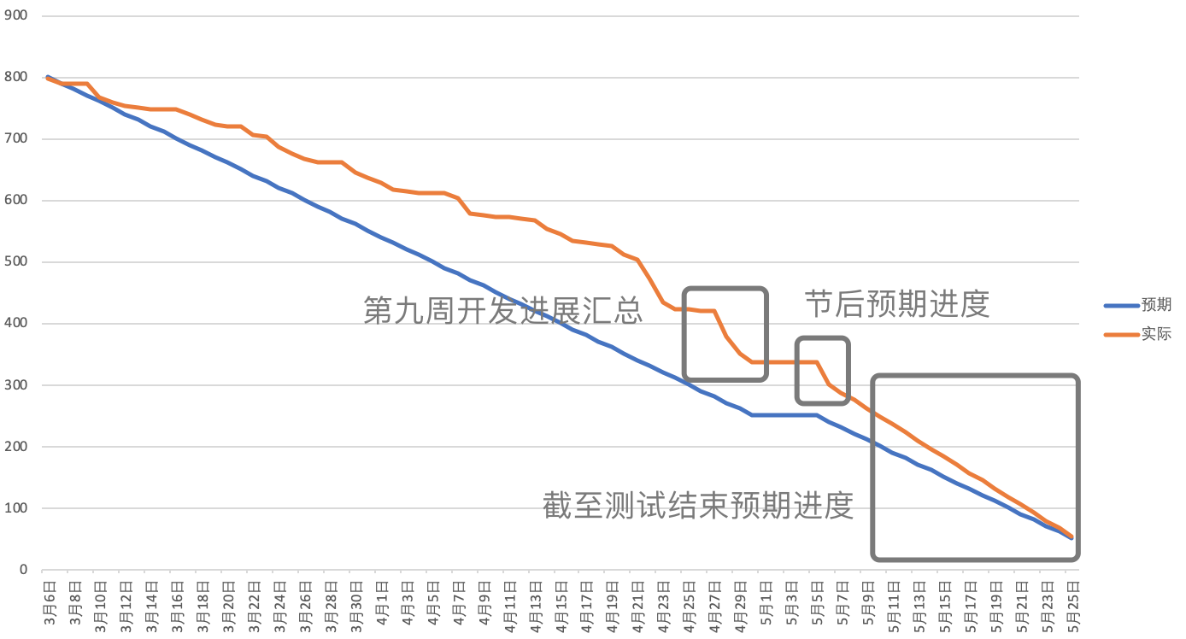
实验八——燃尽图
燃尽图
图中横轴代表日期，由于进度属于每周规划，根据之前的时长统计，截至5月30日测试结束，我们预计共有投入八百左右时长。
图中蓝色折线为预期进度，水平线为五一节前后，橙色线为我们根据任务规划所绘制的燃尽图。
分析
可以看出，由于前期我们没有进行项目的开发工作，导致有一定滞后。在第八周后，到第十周进度初步汇总阶段，成员汇报进展，汇总后进度有明显进步。
从第十一周起，由于没有统计完全，以及没有开展工作，所以对后面的进度进行了初步预测。

Slide 11
实验八——任务汇总
任务类型 | 具体内容（截至第八周） | 分配细节
版本管理 | 提交会议记录 | 成员轮流记录并提交
 | 提交PPT、课堂评审意见 | 主要由张崇智负责
 | 提交和更新各类文档 | 主要由张崇智和高明骏负责
 | 代码版本控制 | 由负责各模块的成员管理分支，主分支由张崇智负责合并
需求分析相关 | 分析需求、构建RUCM模型 | 在CV和NLP两个小组的基础上，各成员分别构造相应模块的需求模型
 | 编制、整合、审核、修订需求文档 | 前期主要由张崇智和高明骏负责
需求评审相关 | 设计检查单 | 每个成员根据需求的不同特点构造规则
 | 对他组进行评审、修改他组意见 | 在CV和NLP两个小组的基础上，分别负责其余两组的评审和被评审
 | 与他组交流问题 | 课上由问题提出者，课下由张崇智和高明骏
 | 根据问题修订文档 | 主要由张崇智负责
开发相关 | 对各模块的主要算法分别进行实现 | 在CV与NLP两个小组的基础上，进一步根据各模块进行几种关键算法的实现
工作量统计 | 任务规划 | 主要由高明骏在前一周会议后进行规划
 | 工作量汇总 | 主要由高明骏每周五之前进行统计汇总
其他工作 | 调研项目和具体算法、确定选题和开发目标 | 在前两周的任务，所有成员独立调研并汇总
 | 会议讨论 | 每周两次，修改意见以及任务规划
 | 制作PPT、整合PPT、课堂汇报 | 分别制作并汇报各自的工作内容，一般由固定成员进行整合
问题
由表可以看出，从需求分析开始，任务很自然的由CV和NLP两小组来负责，如每次评审时刚好可以负责另外两组。
但此前每小组成员任务分散，导致在和他组评审交流过程中，所有问题由组长进行传达，导致交流效率低下，以致到汇报前和C组的信息也不对等，出现我没收到，我发了你没回这种情况。
解决方案
主要问题是两个小组之间无法高效沟通，以及全部由组长和其他组交流。为了避免这种情况在开发和测试评审中出现，我们在每个组设置主要负责人，负责两个大方向的统筹，以及和组长进行交流。

Slide 12
实验八——个人汇总
任务类型 | 具体内容（截至第八周） | 时长 | 共计
赵永驰 | NLP算法功能需求设计以及开发 | 16h | 31h
 | 评审以及修改他组文档 | 6h
 | 其他工作 | 9h
王茵迪 | NLP算法功能需求设计以及开发 | 16h | 33.5h
 | 评审以及修改他组文档 | 7.5h
 | 其他工作 | 10h
吴振赫 | NLP和CV模块整合开发工作 | 15.5h | 30h
 | 评审以及修改他组文档 | 5h
 | 其他工作 | 9.5h
任务类型 | 具体内容（截至第八周） | 时长 | 共计
张崇智 | CV算法功能需求设计以及开发 | 16h | 38h
 | 评审以及修改他组文档，汇总评审单，并与其他组沟通交流意见 | 6h
 | 整合、审核需求文档 | 4h
 | 提交文档、PPT等至GitHub | 1.5h
 | 其他工作 | 13.5h
秦浩桐 | CV算法功能需求设计以及开发 | 15.5h | 32.5h
 | 评审以及修改他组文档 | 7h
 | 其他工作 | 10h
黄涵 | CV算法功能需求设计以及开发 | 16h | 31h
 | 评审以及修改他组文档 | 6h
 | 其他工作 | 9h
高明骏 | 提交评审意见、工作量报告等至GitHub | 1.5h | 31.5h
 | 进行工作量统计、任务规划 | 12h
 | 审核文档、汇总PPT和评审单等 | 5h
 | 其他工作 | 13h
总结
其他工作包括会议记录、评审意见、制作PPT、课上汇报、调研、完成需求文档其他部分等。
上次汇报给出了需求分析和评审阶段分别的统计，这次将前几周加在一起,进行汇总，与燃尽图统计数据制至第八周基本相符。
由表可以看出，我们的分工比较明确，从CV和NLP两个方向进行需求分析和开发，文档汇总和审核主要由组长进行，工作量统计由高明骏负责，吴振赫负责两个方向的整合部署。
没有出现严重的问题，有时由于实验室工作等原因，出现一定程度的滞后，但经过提醒，在周五上午之前都能够完成进度。

